Slide 1


Bài 13:
Tìm thành phần trong phép nhân, phép chia
Tìm thừa số trong một tích
( Trang 39)

Slide 2


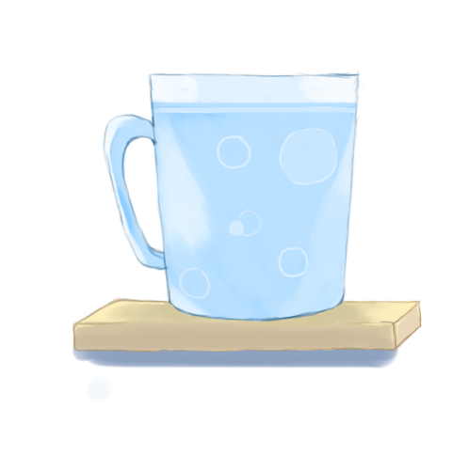




3 ca đựng nước như nhau có tất cả 6l nước. Hỏi mỗi ca đựng mấy lít nước?
Số lít nước ở một ca lấy 3 lần được 6 l
?
?
?
Số lít nước ở một ca là:
6 : 3 = 2 (l)
6 l
?
x 3
= 6
Muốn tìm một thừa số, ta lấy tích chia cho thừa số kia.
Thừa số
Thừa số
Tích

Slide 3





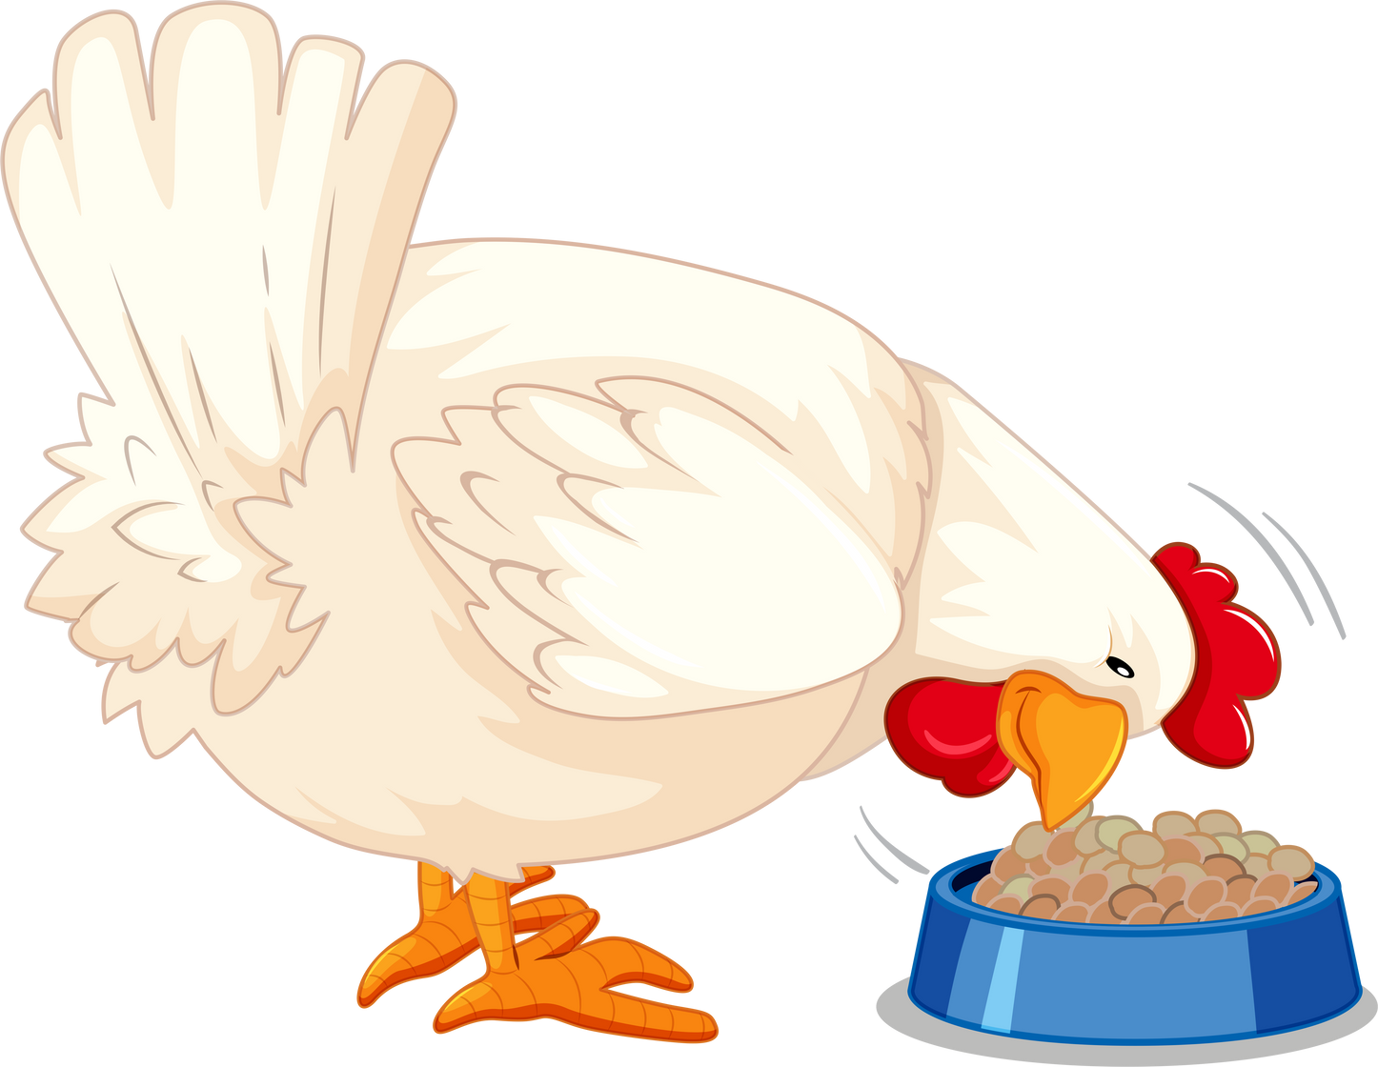
1
Tìm thừa số (theo mẫu)
Mẫu: x 5 = 35
x 4 = 28
x 3 = 12
6 x = 24
?
?
?
35 : 5 = 7
?
Làm bài vào vở

Slide 4


1
Tìm thừa số (theo mẫu)
x 4 = 28 b)
28 : 4 = 7
?
x 3 = 12
?
12 : 3 = 4
c) 6 x = 24
?
24 : 6 = 4

Slide 5







2. Số
Thử thách 1
THU HOẠCH CÀ RỐT
Thừa số | 8 | ? | 5 | 7 | ?
Thừa số | 4 | 6 | ? | ? | 9
Tích | 32 | 18 | 30 | 21 | 36
3
4
6
3

Slide 6

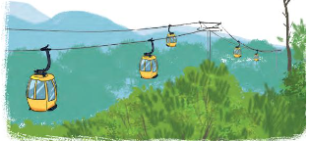



3. 5 ca-bin chở tất cả 30 người. Biết rằng số người ở mỗi ca-bin như nhau. Hỏi mỗi ca-bin chở bao nhiêu người?
Tóm tắt:
5 ca-bin: 30 người
Mỗi ca-bin chở: ? người
Thử thách 2
THU HOẠCH BÍ ĐỎ

Slide 7


Bài giải
Mỗi ca-bin chở được số người là:
30 : 5 = 6 (người)
Đáp số: 6 người
Notes:
SAU KHI HS TRẢ LỜI XONG, GV CLICK CHUỘT VÀO CHIẾC XE ĐỂ TRỞ VỀ

